Slide 1
Ajax以及登录认证

Slide 2
Ajax
Ajax 即“Asynchronous Javascript And XML”（异步 JavaScript 和 XML），是指一种创建交互式、快速动态网页应用的网页开发技术，无需重新加载整个网页的情况下，能够更新部分网页的技术。
传统HTTP：由网页发起请求，响应后刷新整个网页；
XMLHTTP：可由页面任意元素发起请求，响应后更新部分网页组成。

Slide 3


登录认证
登录认证是什么？
为什么要登录认证？
1.网页实现权限管理（例如管理员与普通用户）
2.用户实现个性化操作等
如何实现登录认证？

Slide 4
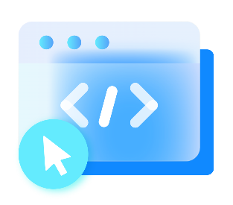

Cookie-Session认证
客户端
服务端
将账号密码发给服务端进行验证
将带有sessionId的cookie发送到客户端
携带cookie请求
保存cookie
返回数据
创建Session
验证Session
·
·
·

Slide 5
基于JWT的Token认证
客户端
服务端
将账号密码发给服务端进行验证
返还Token
在请求头中携带Token进行请求
将认证信息通过指定算法进行加密
保存Token
返回数据
验证Token
·
·
·

Slide 6

OAuth认证
3.确认授权
2.小游戏请求用户授予微信的权限
4.用户同意后，申请授权码code
1.用微信登录小游戏
5.返回授权码code
4399
6.用code，请求access_token
微信
7.校验通过，返回access_token
8.请求头带access_token发各种请求

Slide 7
小组作业
1. 继续学习JS
2. 搭建一个登陆注册界面，越炫酷越好；
3. 将Ajax运用到登陆注册界面中，请求参数如下：
参数 | 内容
URL | http://119.91.210.79:3000/login
方法 | POST
请求类型 | application/json
请求参数 | { “username”:“qgstudio”, “password”:“qgstudio” }

